Slide 1
СТРАТЕГИЧЕСКОЕ НАПРАВЛЕНИЕ
в области цифровой трансформации отрасли культуры
Российской Федерации до 2030 года
УТВЕРЖДЕНО
распоряжением Правительства
Российской Федерации
от 11 декабря 2023 г. № 3550-р
https://www.garant.ru/products/ipo/prime/doc/408119443/?ysclid=lt5qsziv45249513168

Slide 2
"Внедрение цифровых технологий в культурное пространство, дооснащение музеев, театров и библиотек современной программно-технической базой, а также повышение доступности культурных ценностей для граждан предусмотрено в стратегическом направлении цифровой трансформации отрасли культуры", - сообщили в пресс-службе правительства.

Slide 3
Шесть проектов на период до 2030 года
Сервис "ГосБилет"
"Интерактивные культурные помощники"
"Культурный регион, типовое облачное решение"
"Домен "Культура"
"Цифровой культурный профиль"
"Единый читательский билет"

Slide 4
Цели:
достижение высокого уровня цифровой зрелости во взаимодействии посетителей и учреждений культуры, обеспечение удобства, доступности и эффективности использования культурных ценностей в цифровом формате;
разработка и внедрение единой государственной системы информационного обеспечения культурной деятельности для обеспечения эффективного и современного управления процессами и ресурсами на основе государственных данных.

Slide 5
Целевое состояние
при нахождении в любом субъекте Российской Федерации гражданин имеет возможность беспрепятственно посетить библиотеку и (или) воспользоваться ее сервисами офлайн или онлайн;
комплектование библиотек производится в зависимости от потребностей читателей;
производится формирование портфолио "профессионала отрасли" в сфере культуры (от детских школ искусств и культурно-досуговых учреждений до повышения квалификации);
получение актуальной и оперативной обратной связи от посетителей культурных мероприятий

Slide 6
Создание, развитие и эксплуатация сервисов и проекты стратегического направления производятся в рамках домена «Культура»
Домен объединит участников отрасли: ведомства, государственные компании в сфере культуры и искусства, некоммерческие организации Цель работы над доменом — минимизировать существующие барьеры и повысить доступность культуры Среди главных задач отрасли названы: создание общих баз данных, оцифровка архивов, информирование молодежи о культурных событиях, выявление талантов, а также обеспечение социокультурной инклюзивной среды .

Slide 7
Индикаторы цифровой трансформации отрасли
доля отечественного программного обеспечения и компонентов, используемых в информационных системах;
доля посетителей культурных мероприятий, имеющих цифровой культурный профиль;
количество регионов, использующих типовое облачное решение "Культурный регион";
доля посетителей культурных мероприятий, использующих интерактивные культурные помощники;
количество сервисов домена "Культура", запущенных в эксплуатацию.

Slide 8
II. Приоритеты, цели, задачи стратегического направления
Приоритетами стратегического направления являются:
увеличение доступности культурных ценностей в цифровом формате;
целостность, непротиворечивость и актуальность государственных данных отрасли культуры с использованием технологий искусственного интеллекта;
создание единой государственной системы информационного обеспечения культурной деятельности в Российской Федерации;
достижение цифровой зрелости сферы культуры и искусств;
достижение целевого показателя, характеризующего достижение национальной цели "Возможности для самореализации и развития талантов" к 2030 году, "увеличение числа посещений культурных мероприятий в три раза по сравнению с показателем 2019 года";
обеспечение технологической независимости сферы культуры и искусств.

Slide 9
Целями стратегического направления являются:
достижение высокого уровня цифровой зрелости во взаимодействии посетителей и учреждений культуры, обеспечение удобства, доступности и эффективности использования культурных ценностей в цифровом формате;
разработка и внедрение единой государственной системы информационного обеспечения культурной деятельности для обеспечения эффективного и современного управления процессами и ресурсами на основе государственных данных.

Slide 10
Задачами стратегического направления являются:
создание системы учета и анализа всех билетов, приобретаемых на культурные мероприятия в России, на протяжении их жизненного цикла;
обеспечение беспрепятственного посещения любой библиотеки по единому читательскому билету;
создание цифровых культурных профилей посетителей и учреждений культуры;
создание типового облачного решения единой афиши и билетного поля региона с учетом региональных, национальных, этнокультурных особенностей и мультиязычности субъектов Российской Федерации;
внедрение системы управления государственными данными отрасли культуры, включая технологии искусственного интеллекта;
формирование целевой архитектуры домена "Культура" на платформе "ГосТех" и переход на итерационный подход развития сервисов домена;
обеспечение архитектурной целостности создаваемых сервисов и домена "Культура" с применением и использованием компонентов платформы "ГосТех".

Slide 11
Направления внедряемых технологий
автоматизация операционных процессов учреждений культуры и продвижение в социальных сетях с использованием технологий искусственного интеллекта и нейронных сетей;
генерация и модерация контента с использованием машинного обучения;
формирование проактивного подхода к обслуживанию пользователей библиотек, направленного на опережение потребности читателя;
разработка и внедрение методов предметного, тематического и систематического поиска полнотекстовых ресурсов с использованием методов искусственного интеллекта;
создание алгоритмов искусственного интеллекта по генерации персонализированных предложений на основе анализа данных обо всех активностях гражданина в сфере культурного образования и досуга:
культурная программа на заданный период в соответствии с местом пребывания;
персонализированные предложения по подбору книг для чтения и по мероприятиям культуры;
поиск выставок и мероприятий в учреждениях культуры по предметам музейного фонда, по культурной самобытности народов и этнических общностей Российской Федерации или языковой принадлежности.

Slide 12
Проблемы в сфере культуры остаются нерешенными, в их числе:
отсутствие в обществе представления о стратегической роли культуры и приоритетах государственной культурной политики;
низкий уровень доступности культурных форм досуга для жителей сельской местности и небольших городских поселений;
недостаточный уровень обеспеченности населения учреждениями культуры, высокий уровень региональных и муниципальных диспропорций (при отсутствии обязательных к применению норм и нормативов размещения учреждений культуры развитие сети осуществляется в соответствии с решениями региональных властей);
низкий уровень цифровой зрелости значительного количества учреждений культуры;
сокращение численности работников в учреждениях культуры (на 10 процентов по сравнению с 2013 годом);
- разрозненность ведомственных информационных систем, дублирование и недостоверность государственных данных отрасли культуры.

Slide 13
Ограничения
Ограничение доступа к технологиям - учреждения культуры испытывают затруднения с доступом к современным технологиям и инфраструктуре и не всегда имеют доступ к передовым технологиям или высококвалифицированным специалистам, способным реализовать и поддерживать цифровые решения; существующие проблемы соблюдения авторских прав также могут представлять препятствия для цифровой трансформации.
Ограничение кадрового потенциала - цифровая трансформация требует наличия высококвалифицированных специалистов, которые могут разрабатывать и внедрять новые технологии в отрасли культуры; при этом некоторые учреждения могут столкнуться с недостатком квалифицированных кадров или сложностями в подготовке персонала для работы с новыми технологиями.
Финансовые ограничения - цифровая трансформация требует значительных инвестиций в технологии, инфраструктуру, обучение персонала и поддержание операций; отрасль культуры, зачастую получающая недостаточное финансирование или полагающаяся на государственные субсидии и пожертвования, может столкнуться с проблемами в получении необходимых средств.
Культурные и общественные ограничения - цифровое преобразование может вызвать существенные изменения в том, как культурные услуги предлагаются и воспринимаются, и эти изменения могут не быть приняты аудиторией или обществом в целом.

Slide 14
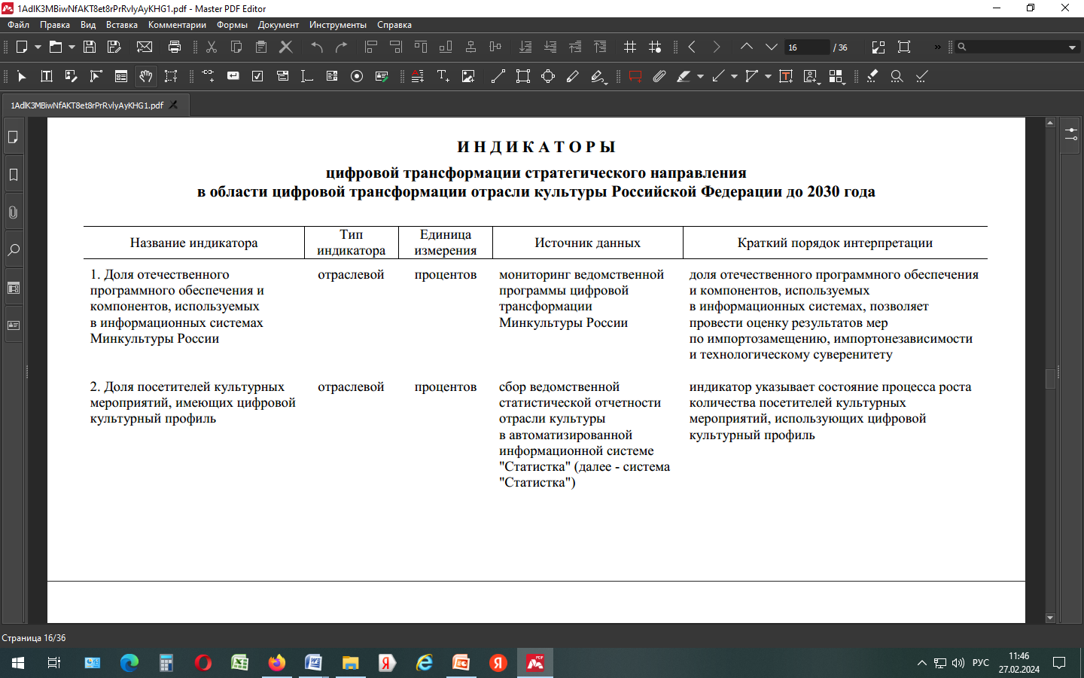

Slide 15
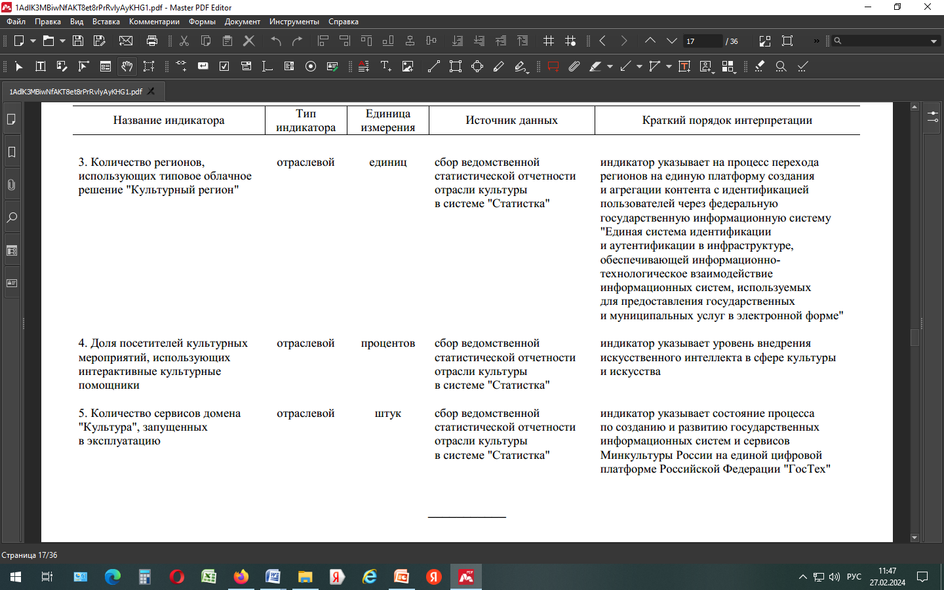

Slide 16
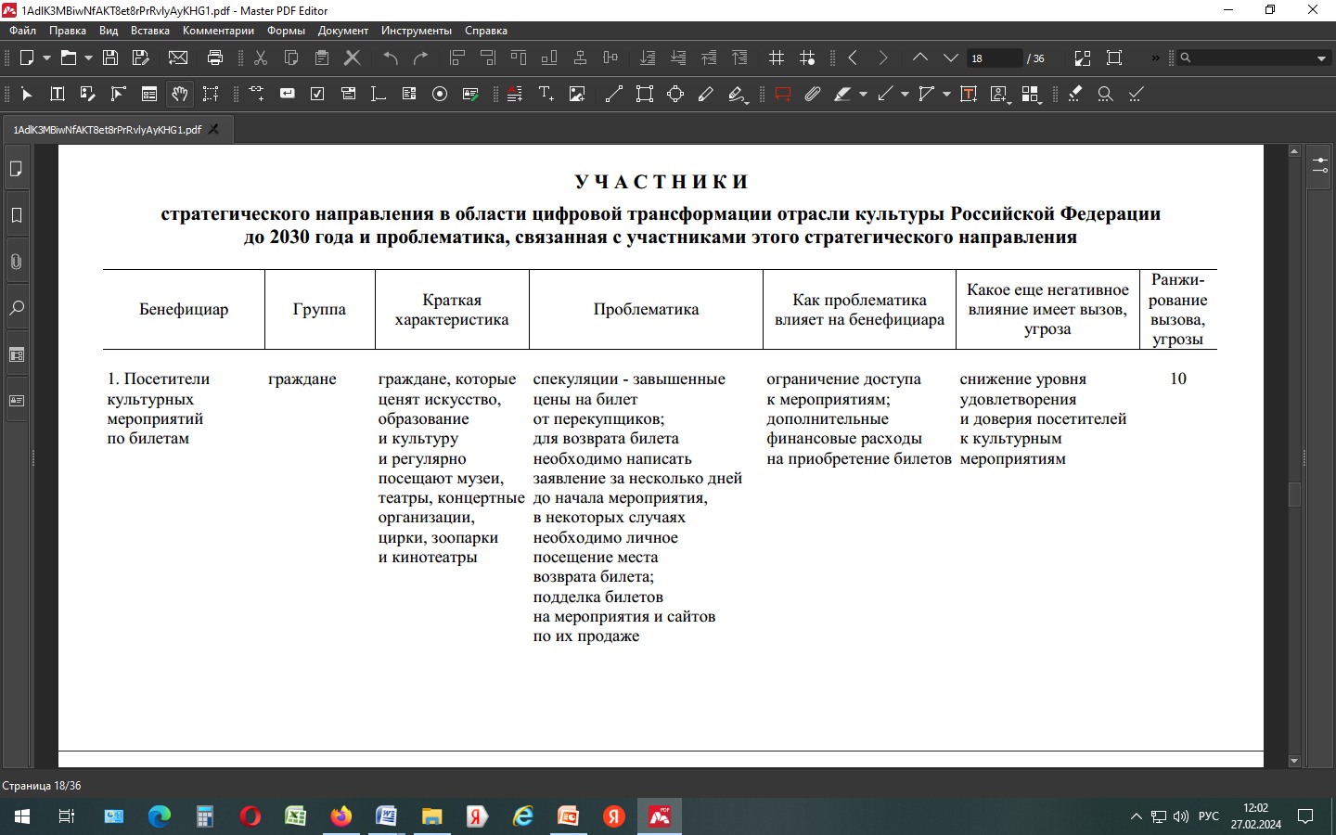

Slide 17
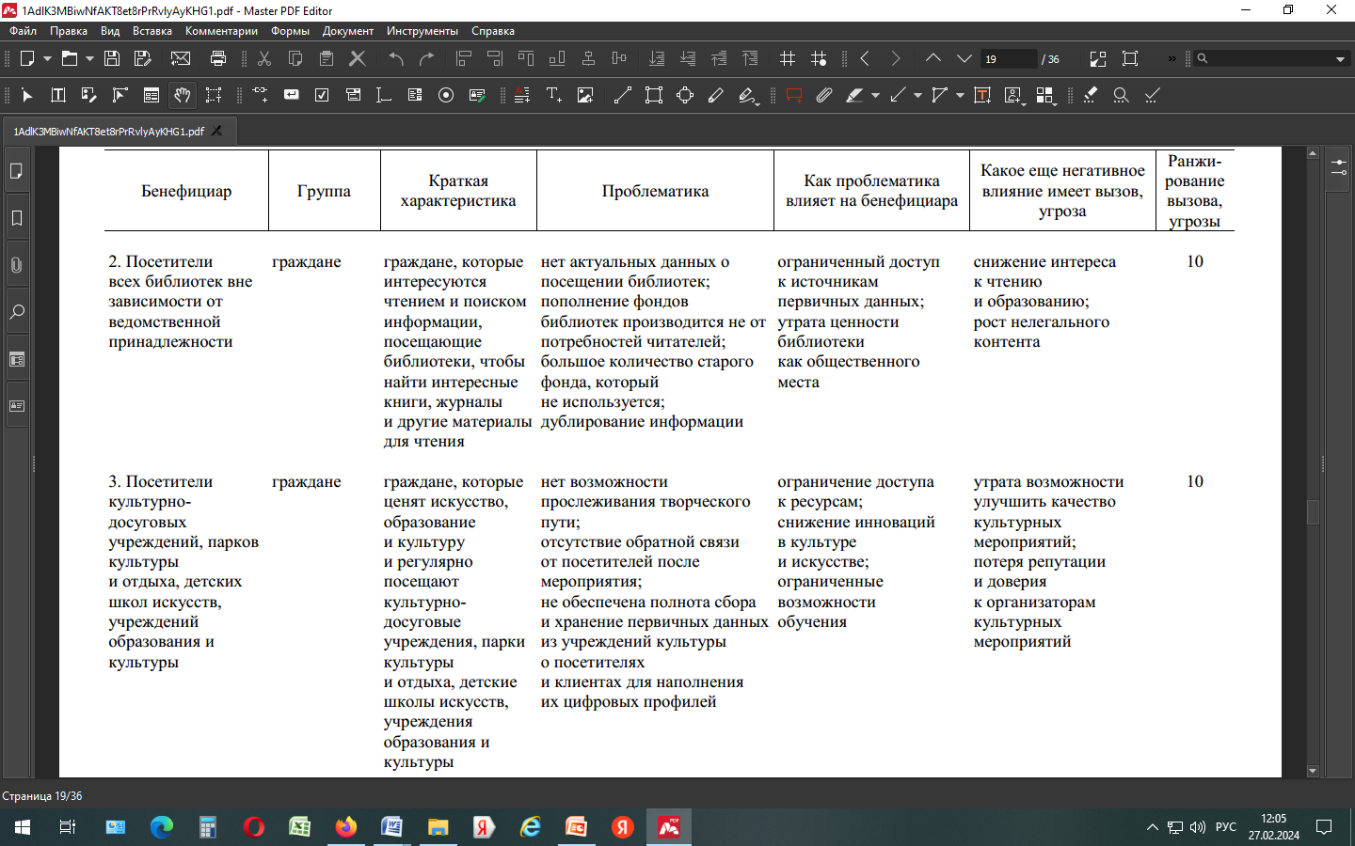

Slide 18
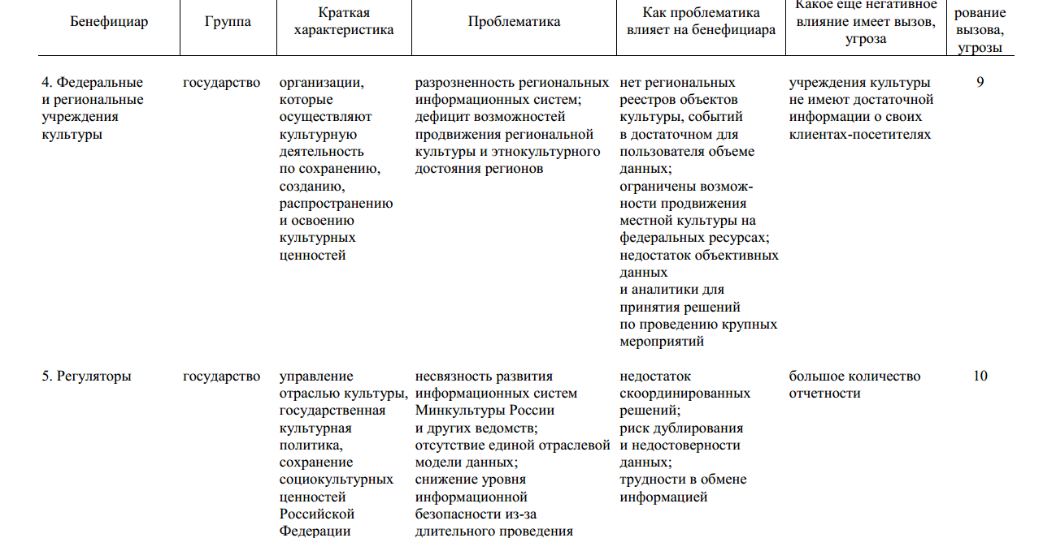

Slide 19
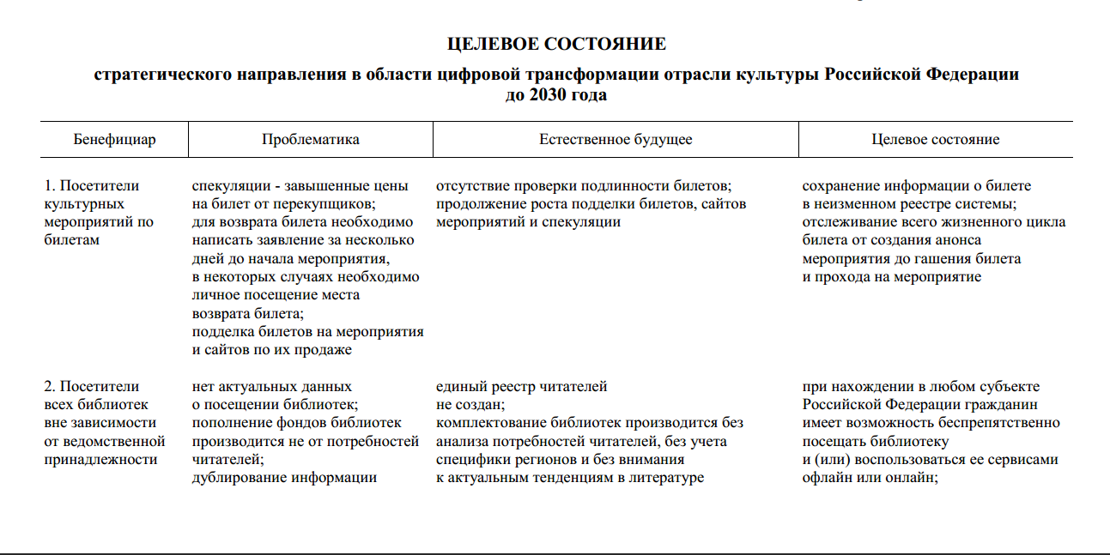

Slide 22
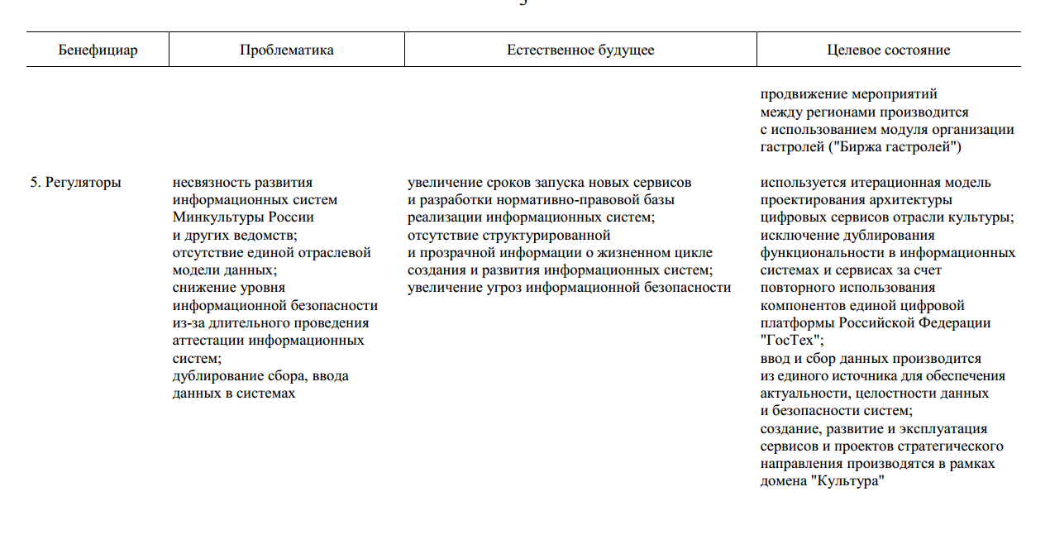

Slide 23
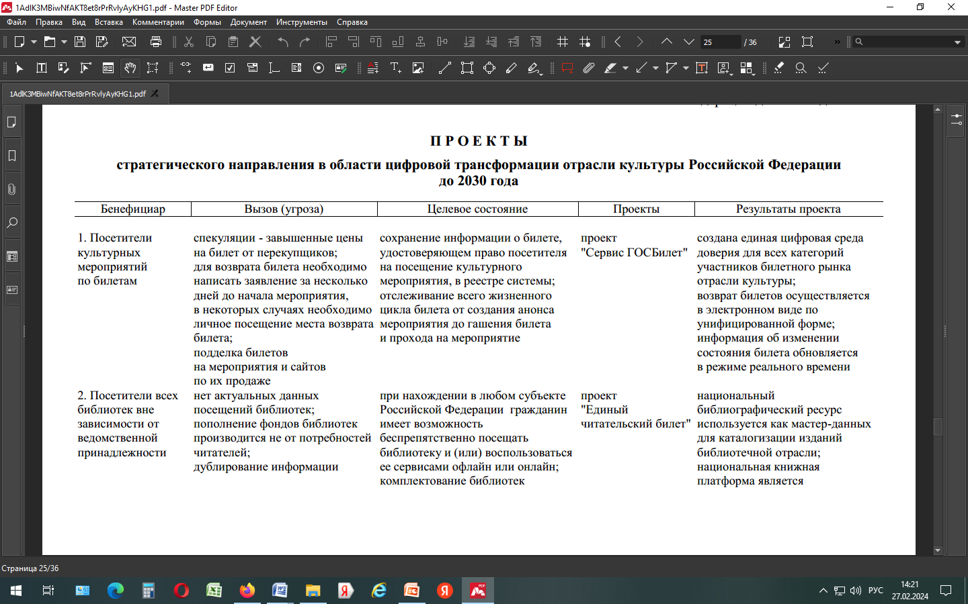

Slide 24
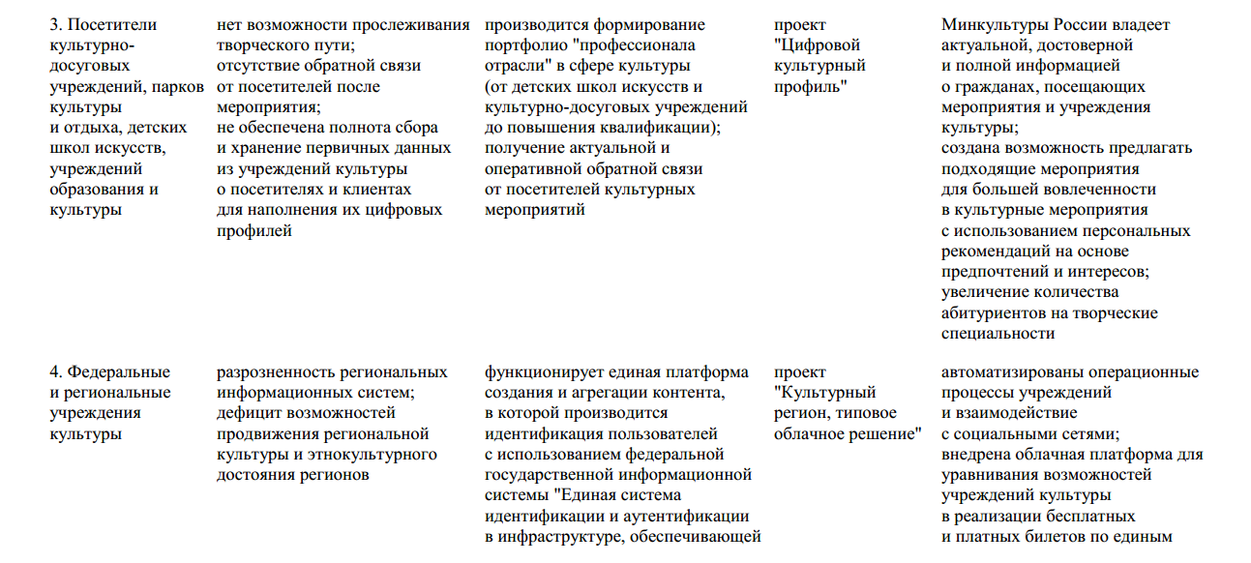

Slide 27
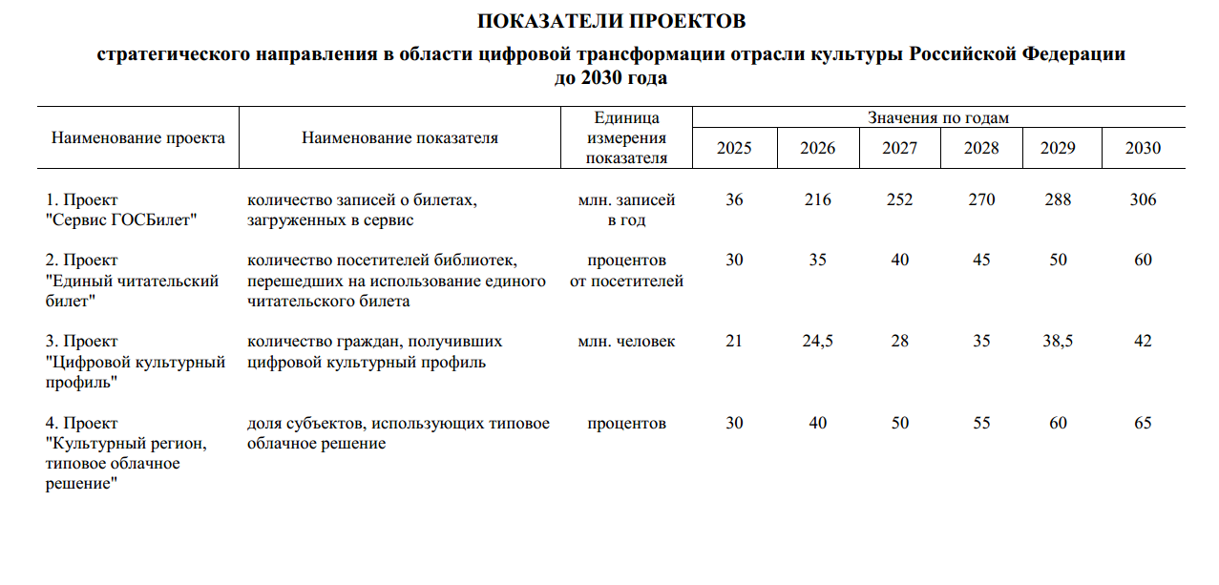

Slide 29
Финансовое обеспечение
Стратегическое направление предусматривает реализацию мероприятий в рамках дополнительных средств федерального бюджета, доведенных до Министерства цифрового развития, связи и массовых коммуникаций Российской Федерации.
Проекты стратегического направления осуществляются на платформе "ГосТех" для уменьшения расходов на создание, развитие и эксплуатацию информационных систем за счет повторного использования компонентов платформы "ГосТех".
Расходы, необходимые на реализацию проектов стратегического направления, предусматриваются федеральными органами исполнительной власти в пределах доведенных бюджетных ассигнований по соответствующим видам расходов на текущий год.

